Slide 1


Slide 2
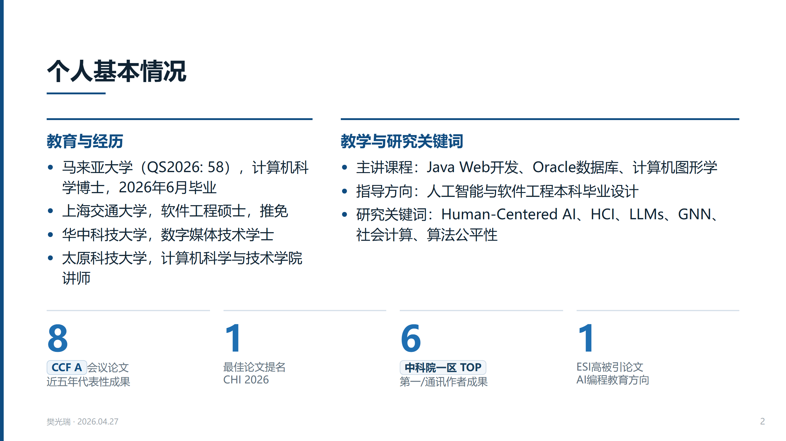

Slide 3
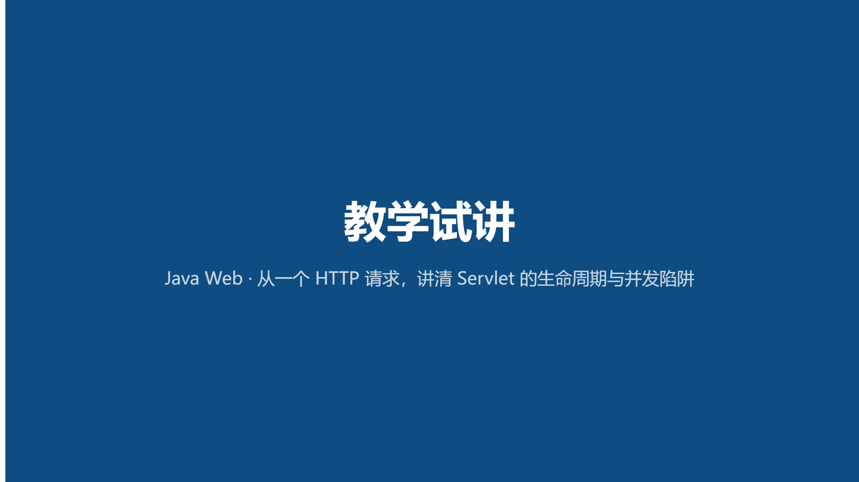

Slide 4
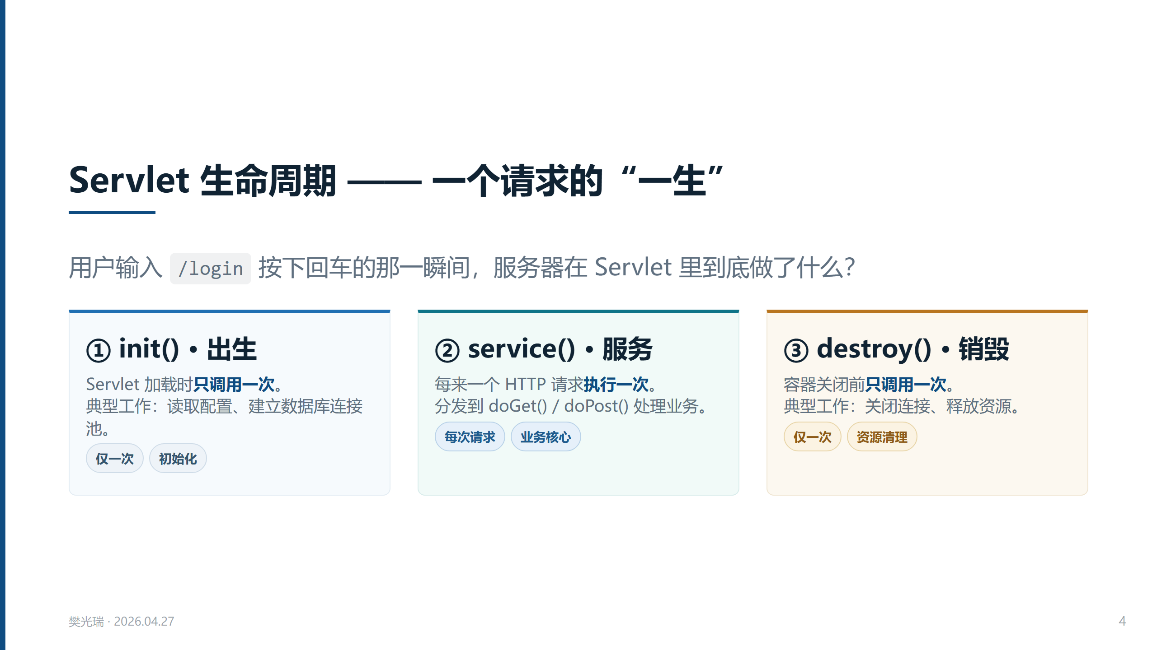
Notes:
看一个最简单的场景：用户输入 /login 按下回车，这一瞬间服务器在 Servlet 里到底做了什么？
答案藏在三个生命周期方法里。第一个 init()，出生阶段，Servlet 加载时只调用一次，用来做昂贵的初始化，比如建立数据库连接池。
第二个 service()，服务阶段，每来一个请求执行一次，分发到 doGet 或 doPost。
第三个 destroy()，销毁阶段，容器关闭前只调用一次，做资源清理。

Slide 5
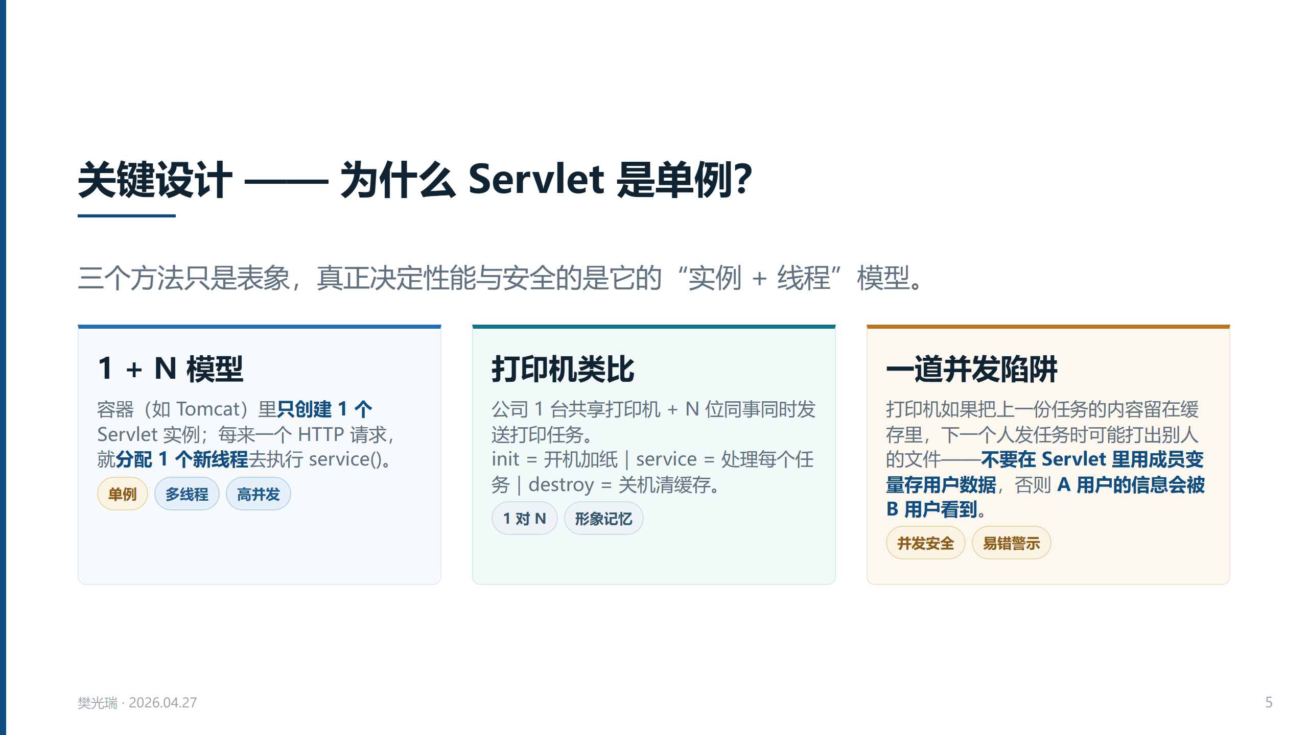
Notes:
这里有一个非显然的设计：Servlet 是单例的。整个容器只创建 1 个实例，但每个请求是 1 个新线程——这就是 1 + N 模型。
打个比方：公司里只有 1 台共享打印机，被 N 位同事同时发送打印任务。init 是开机加纸，只一次；service 是处理每个任务，高频；destroy 是关机清缓存，也只一次。
这里就有一个真实陷阱：打印机如果把上一份任务的内容留在缓存里，下一个人发任务时可能打出别人的文件——同理，不要在 Servlet 里用成员变量存用户数据，否则 A 用户的信息会被 B 用户看到。

Slide 6


Slide 7
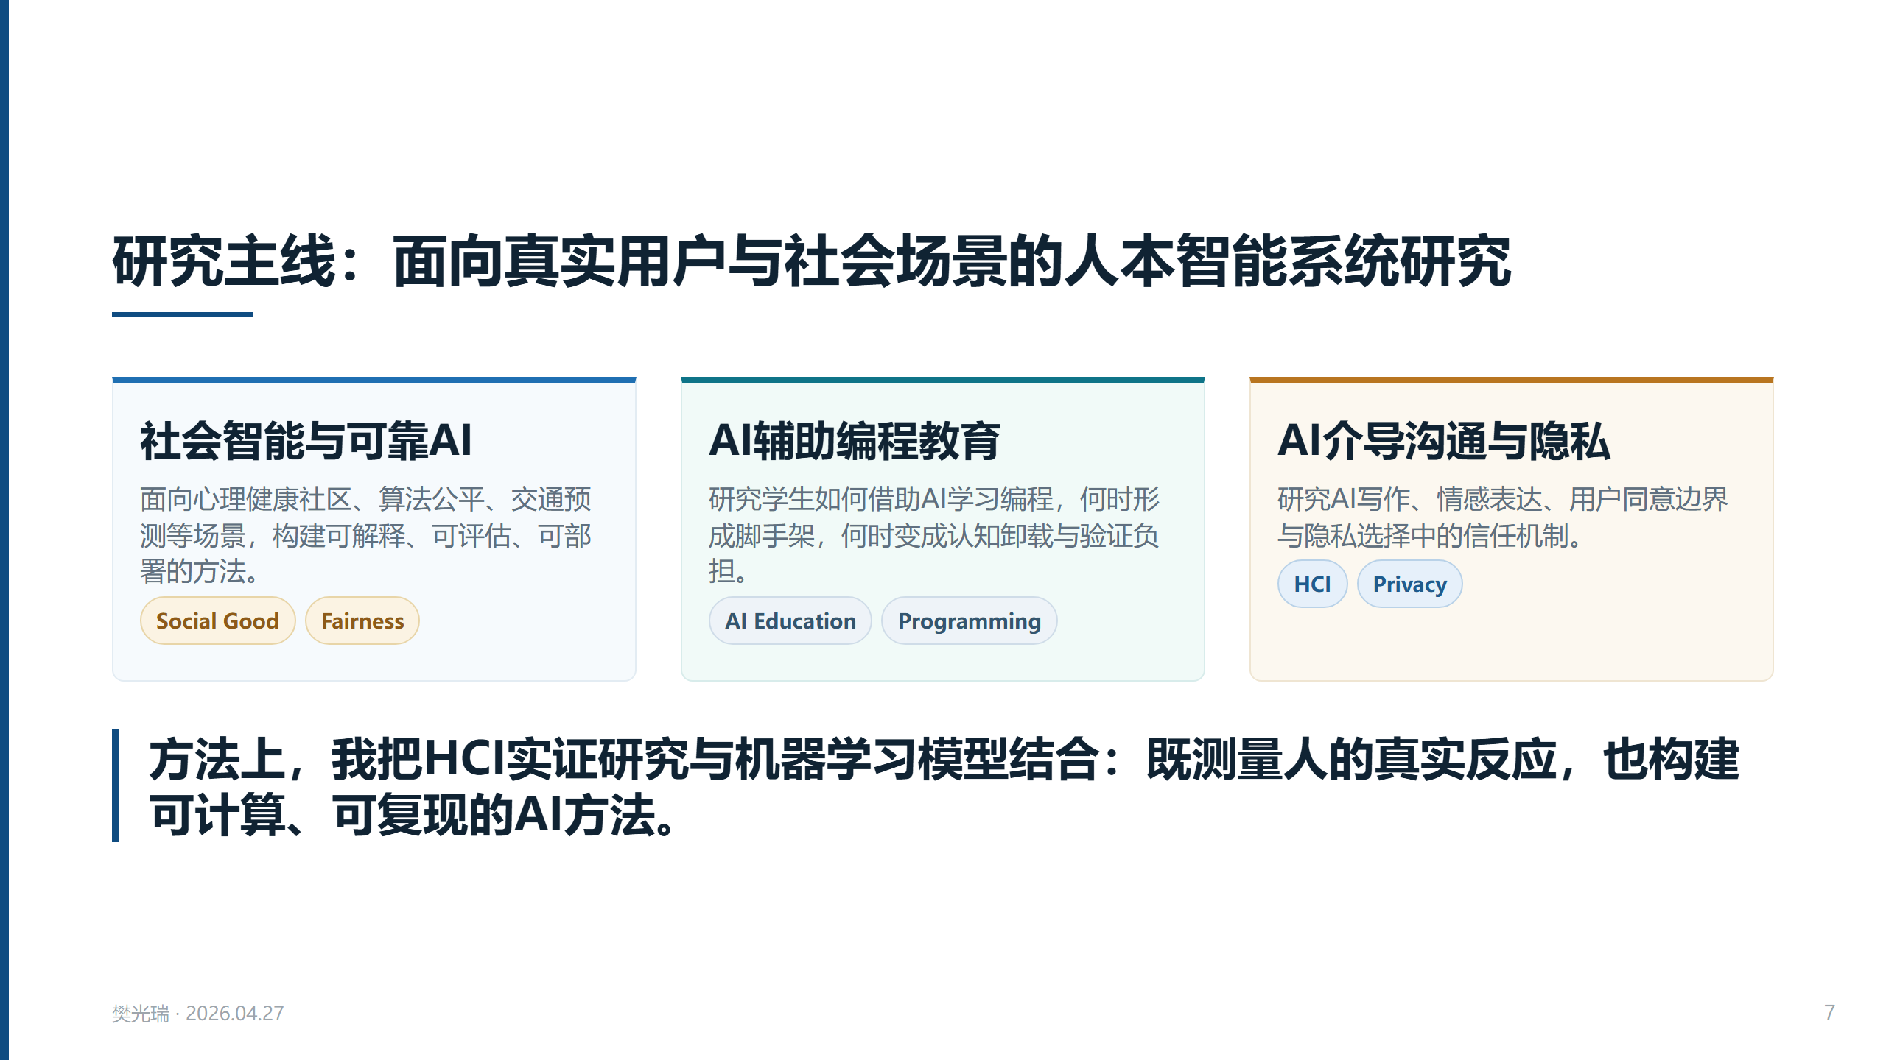

Slide 8


Slide 9
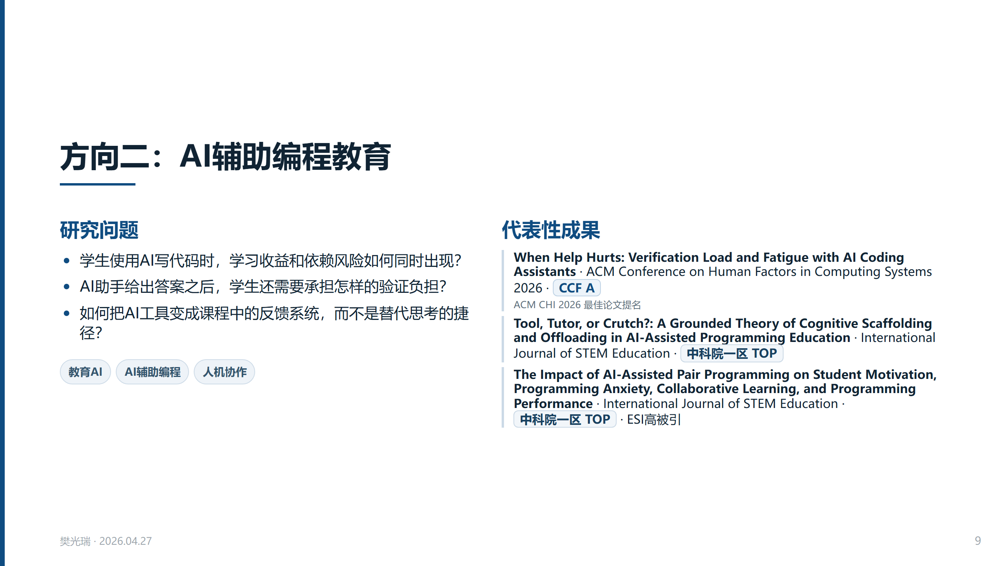

Slide 10


Slide 11
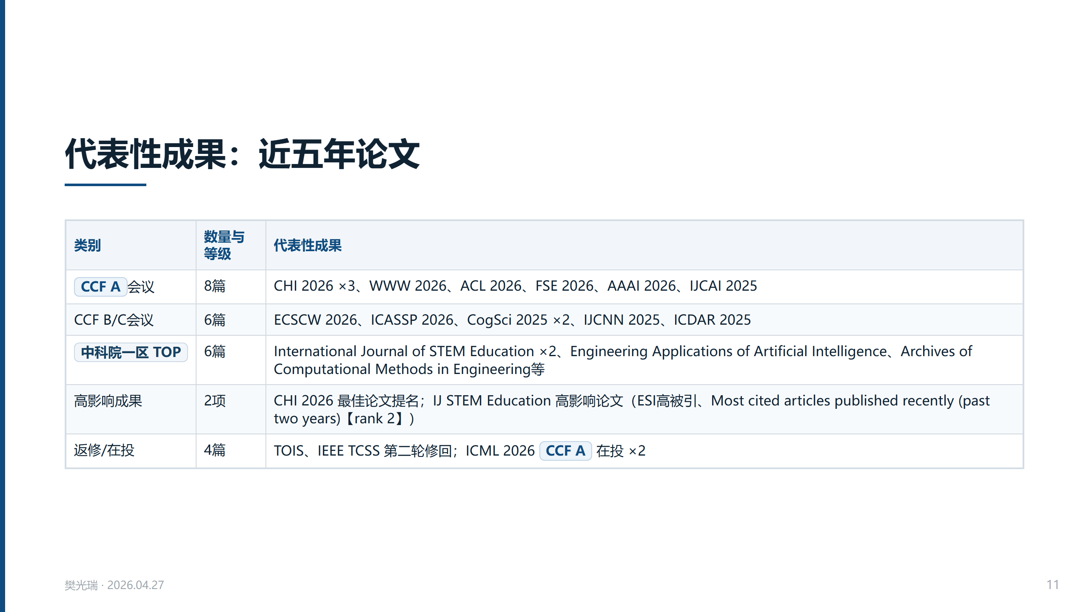

Slide 12
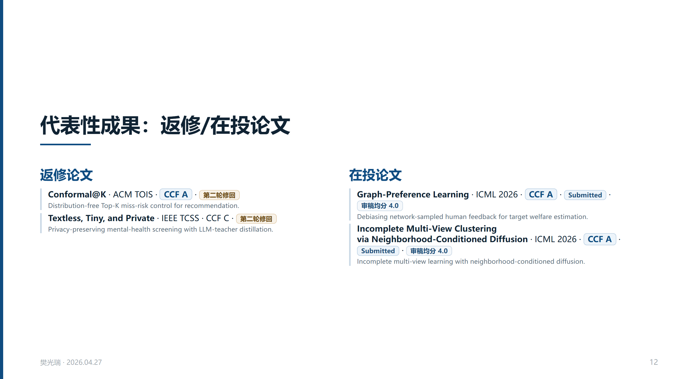

Slide 13
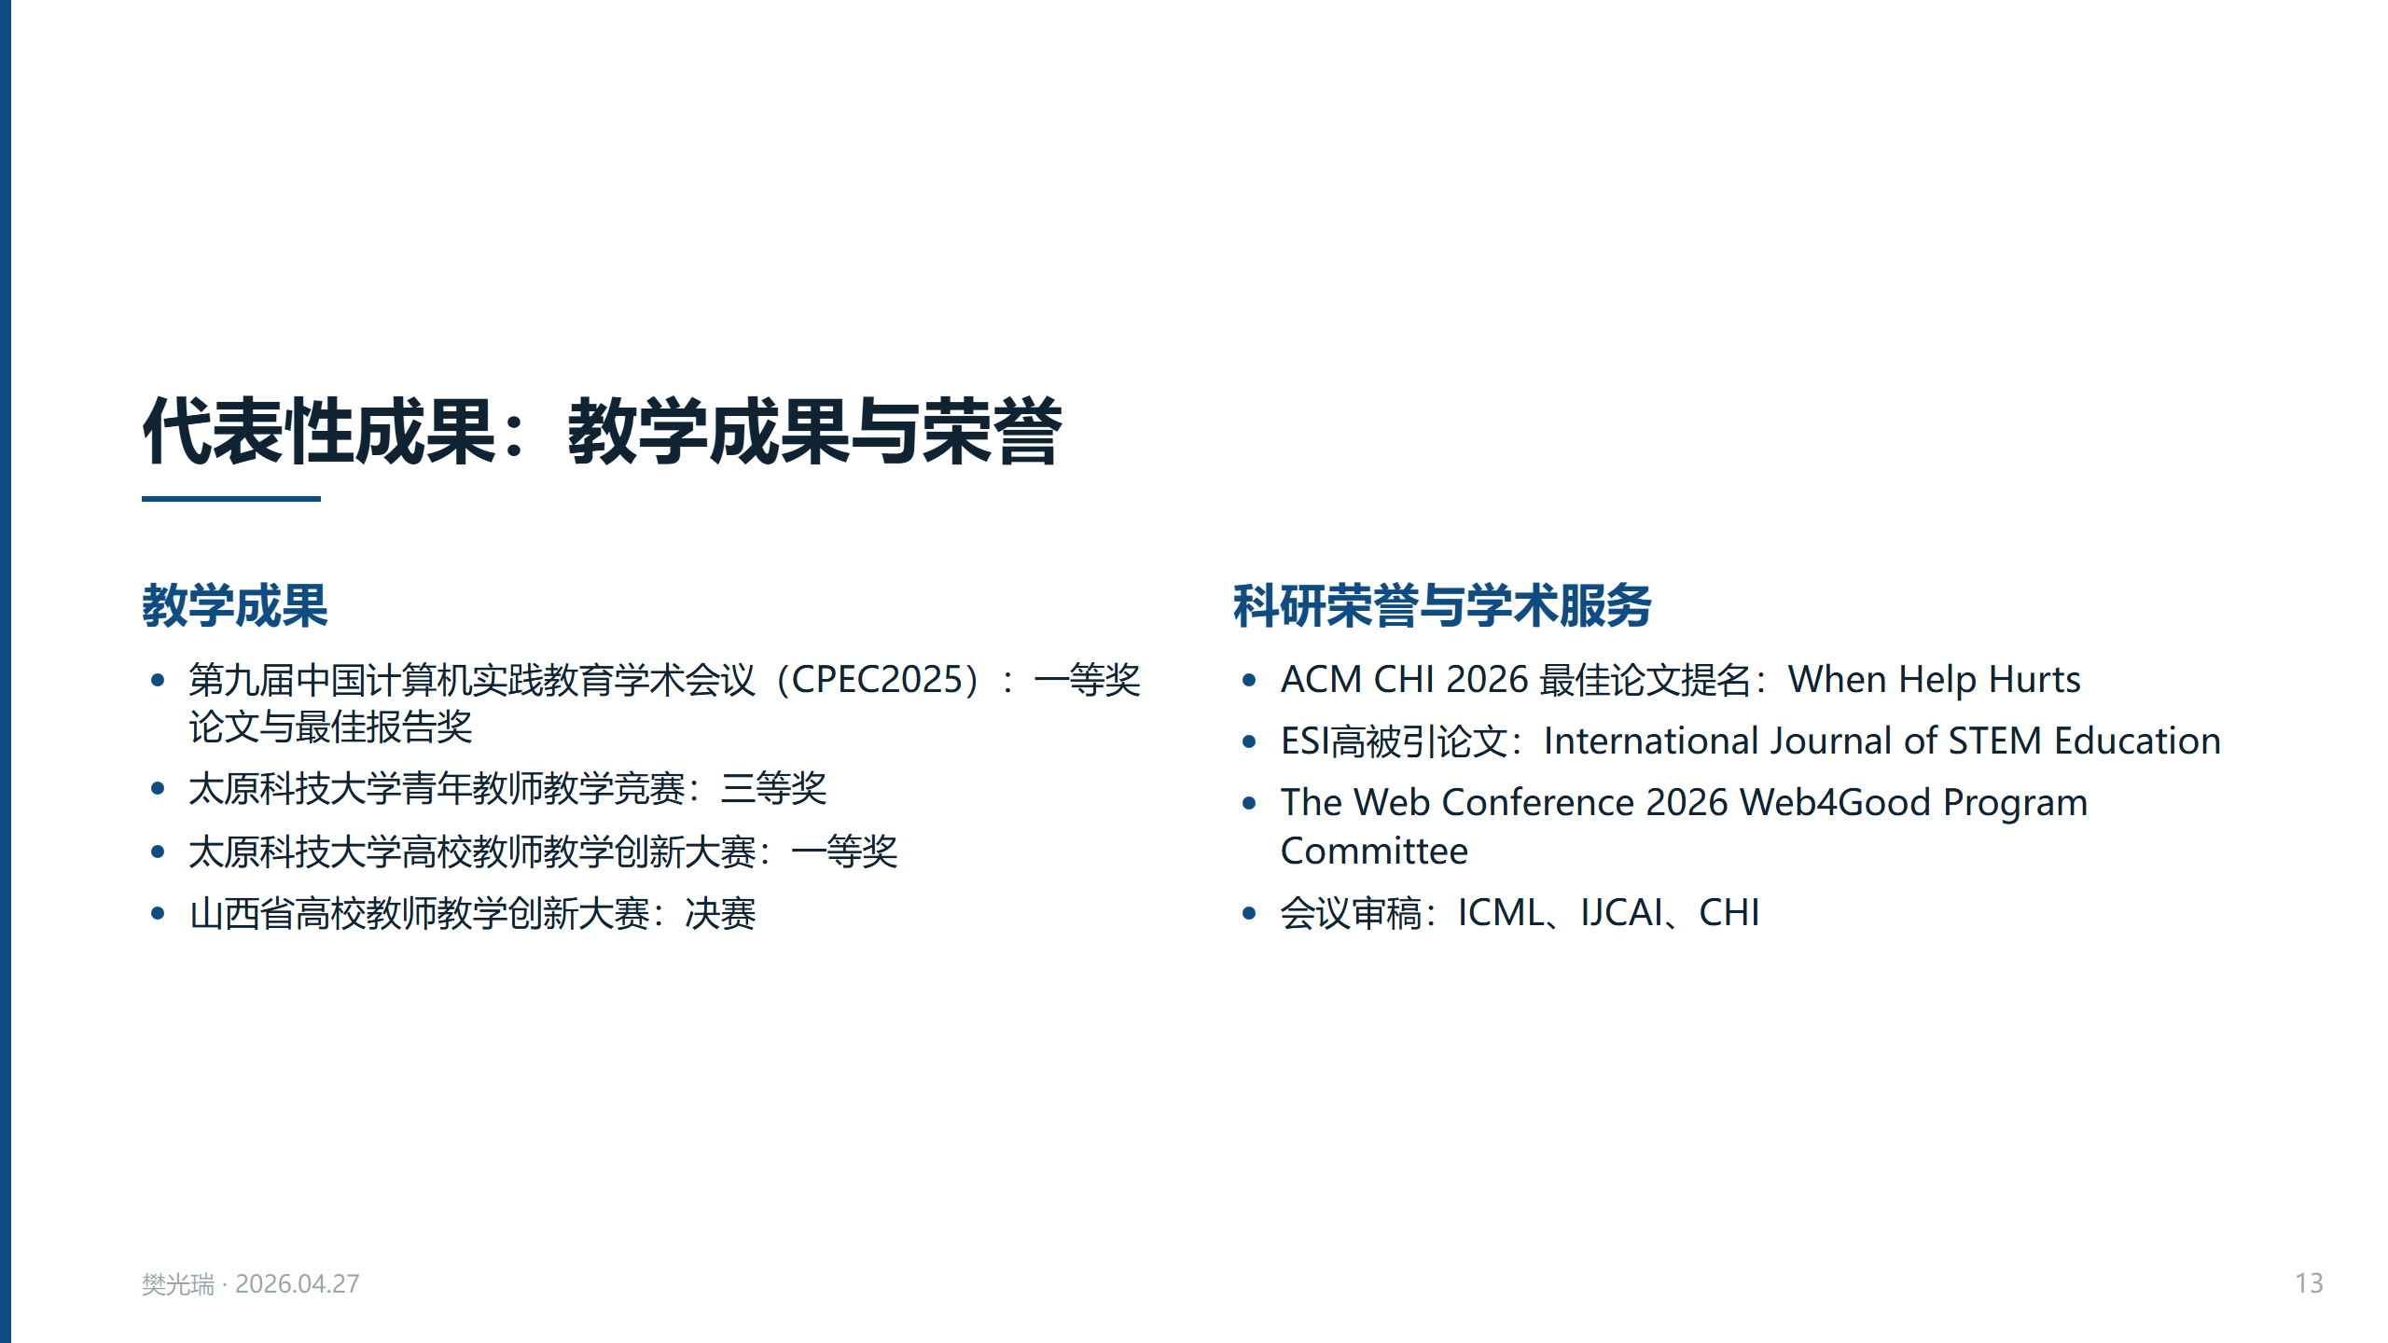

Slide 14
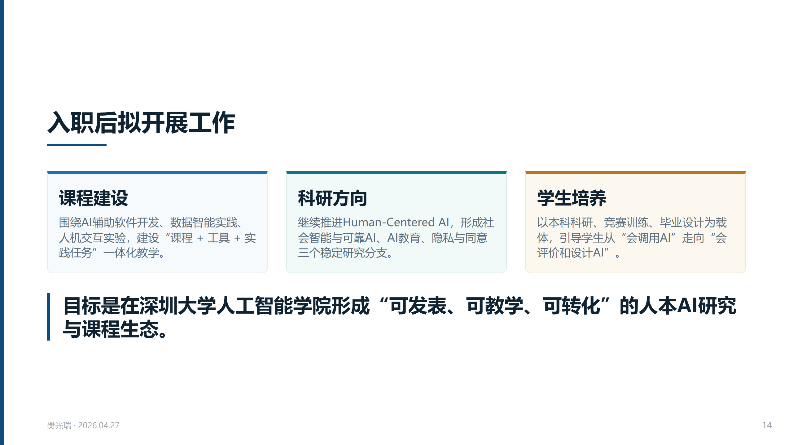

Slide 15


Slide 16
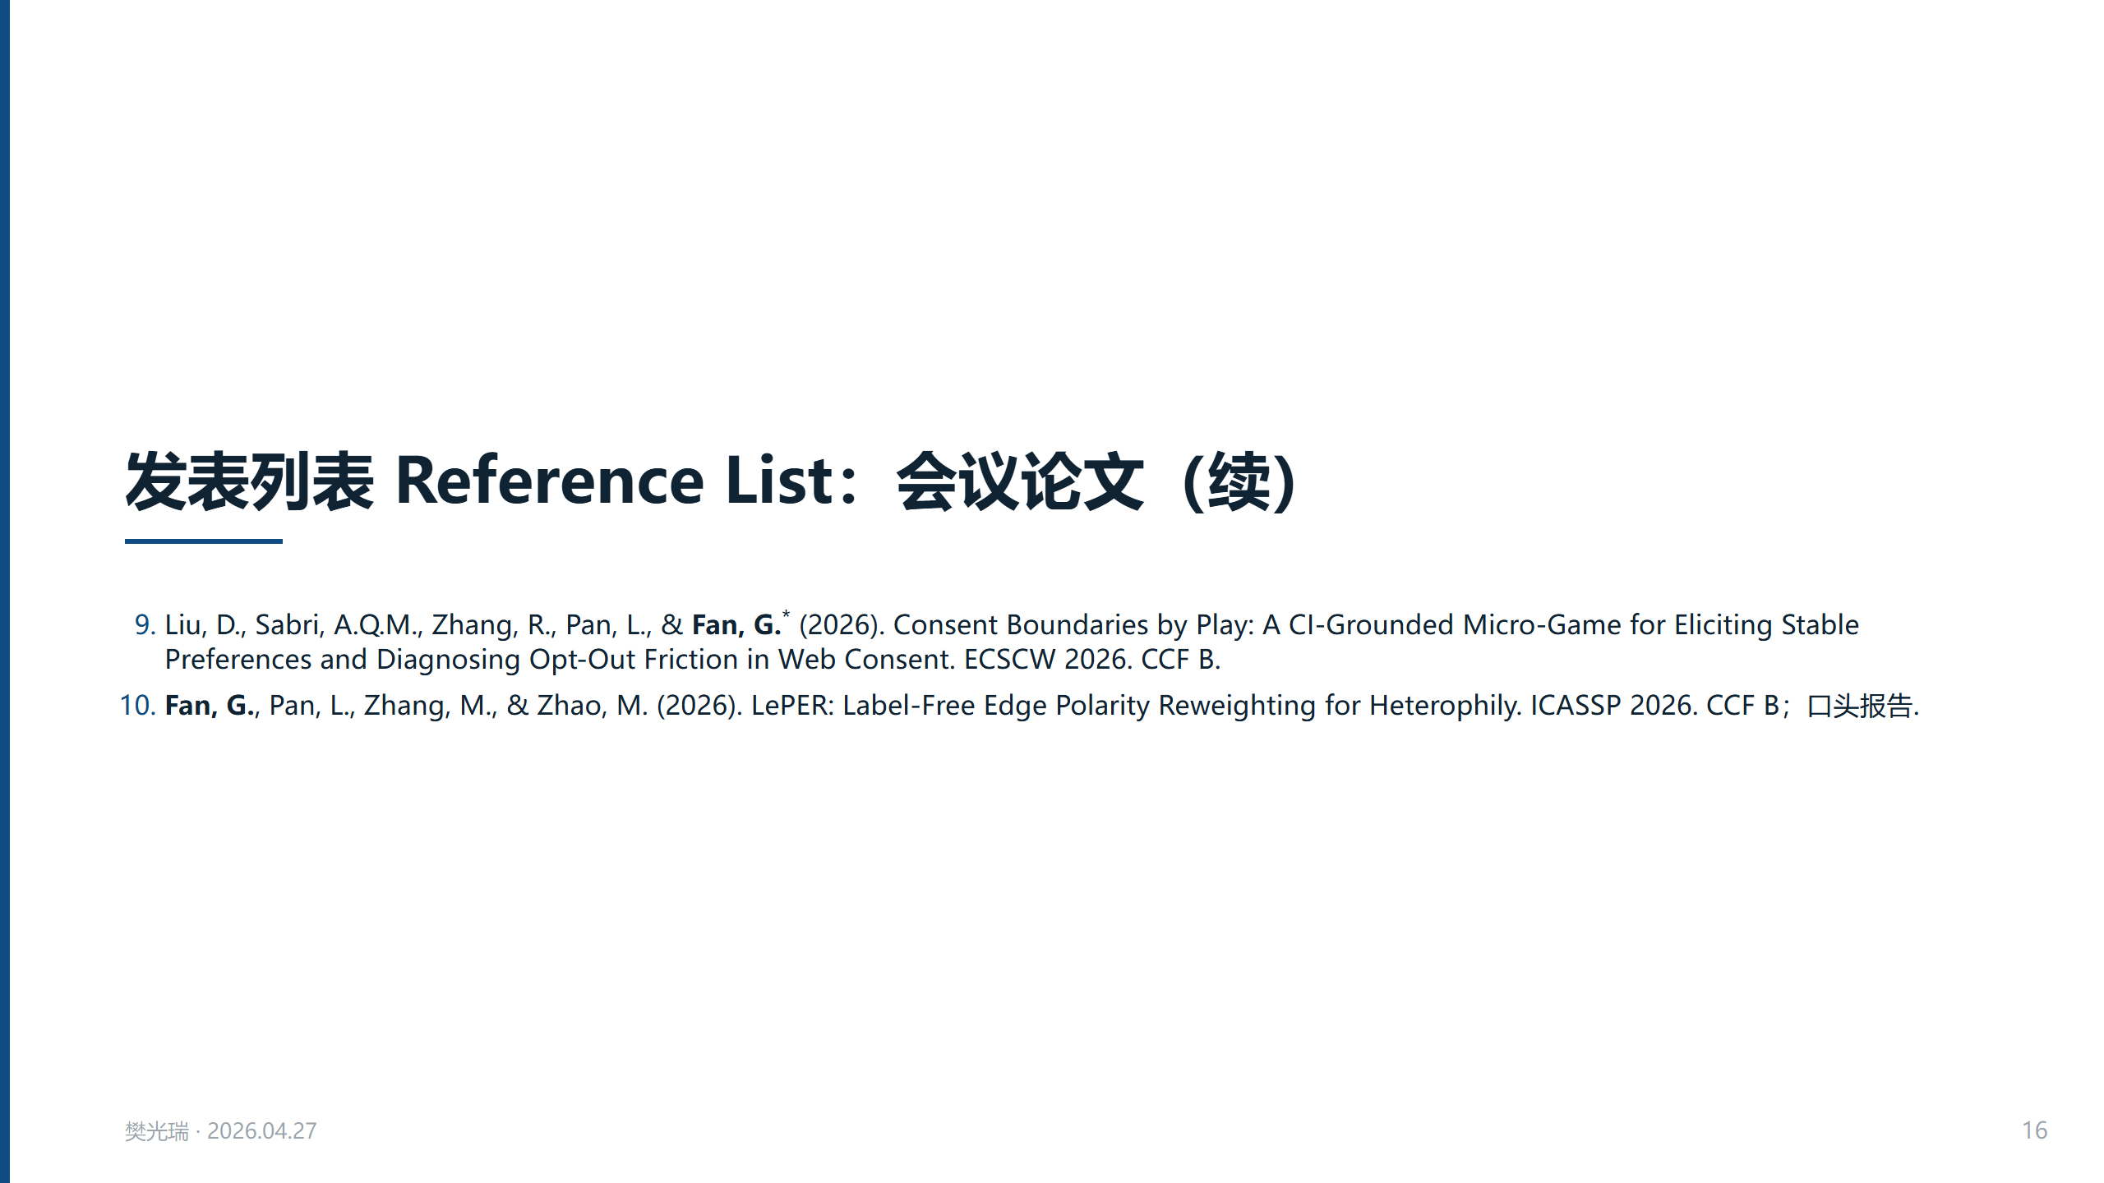

Slide 17
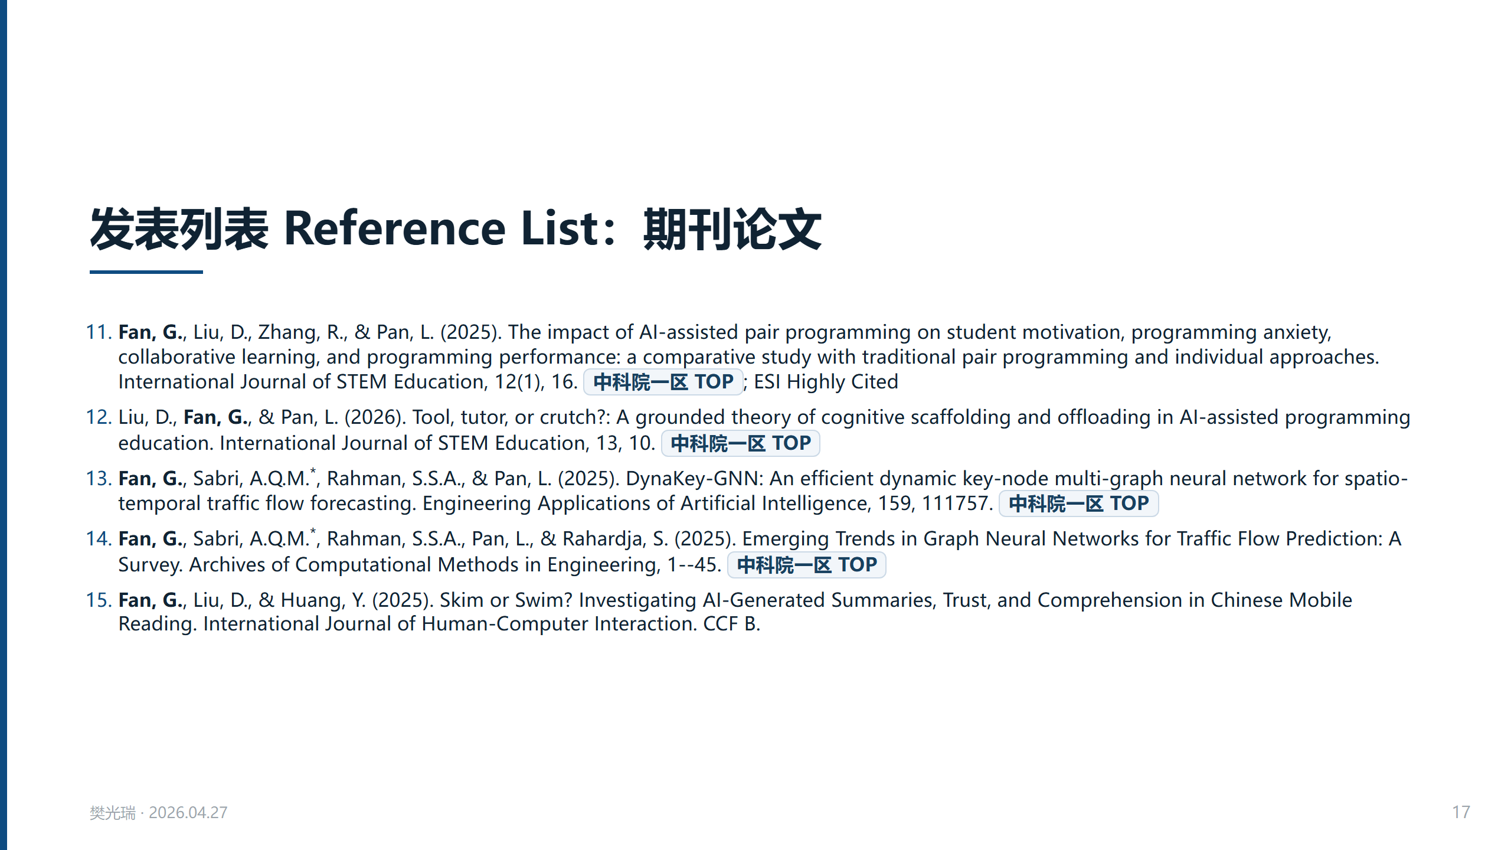

Slide 18


